Slide 1
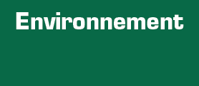
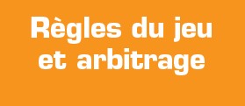
PROGRAMME EDUCATIF FEDERAL
FICHE « ACTION »

Slide 2
Nom du club FC Daix
Date 27/03/19
Nb participants 12
District
Nom de l’action
Côte d’Or
Initiation au tri sélectif
Thématique
Environnement
Résumé de l’action
Dans le cadre du programme éducatif fédéral les enfants de la catégorie U7 ont pu profiter d'une action PEF sur le tri sélectif. Cette action était organisée par leur éducateur Romain le mercredi 27 mars.
Au cours de cette action, les enfants ont ainsi pu apprendre les principes du tri sélectifs et pratiqués cela en effectuant une course au trésors avec de nombreux déchets cachets dans l'enceinte du stade.
Les enfants ont étés très appliqué et ont pris du plaisir en apprenant à trier leurs déchets.

Slide 3
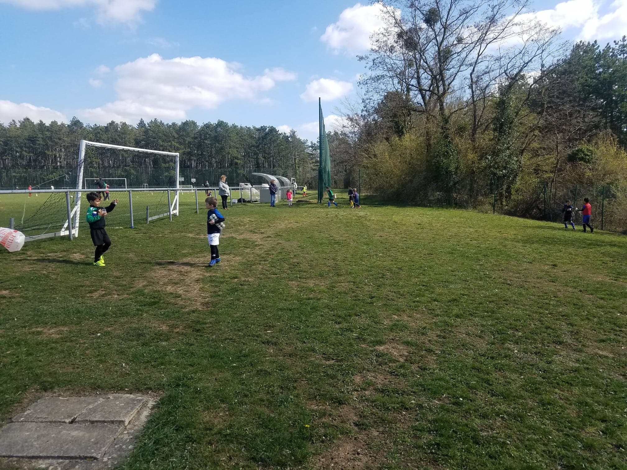
PHOTO
DE
L’ACTION

Slide 4
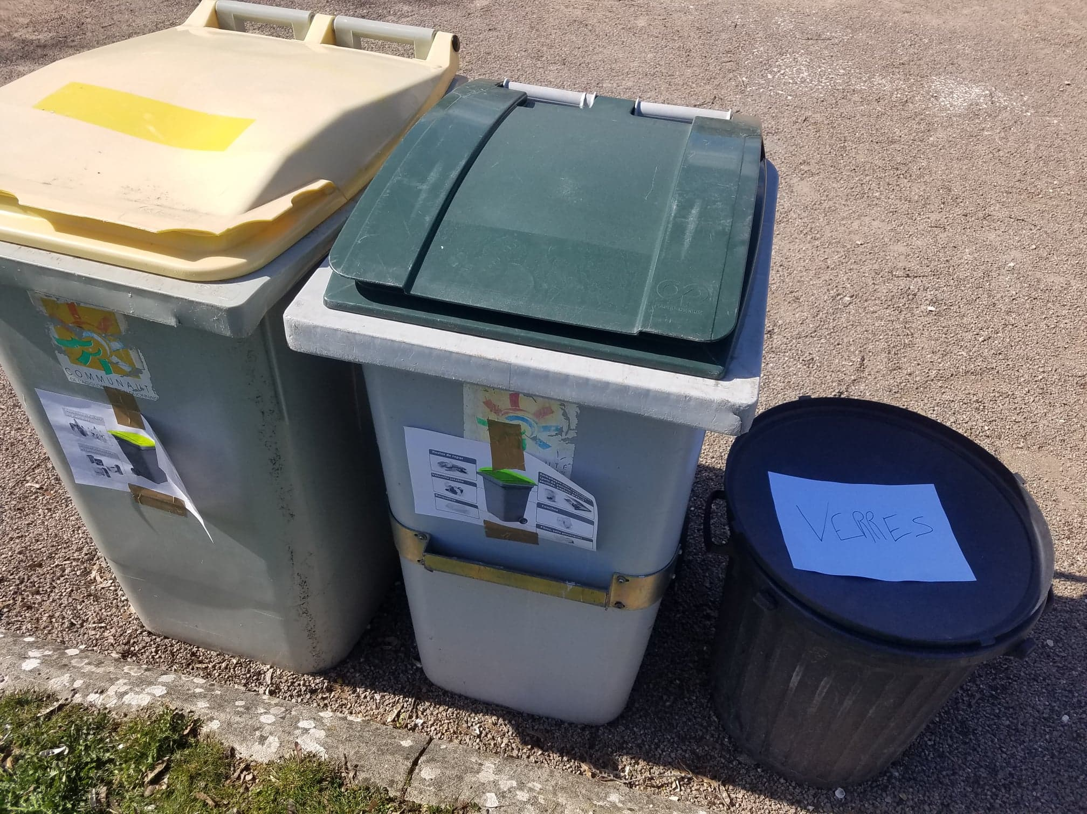
PHOTO
DE
L’ACTION

Slide 5
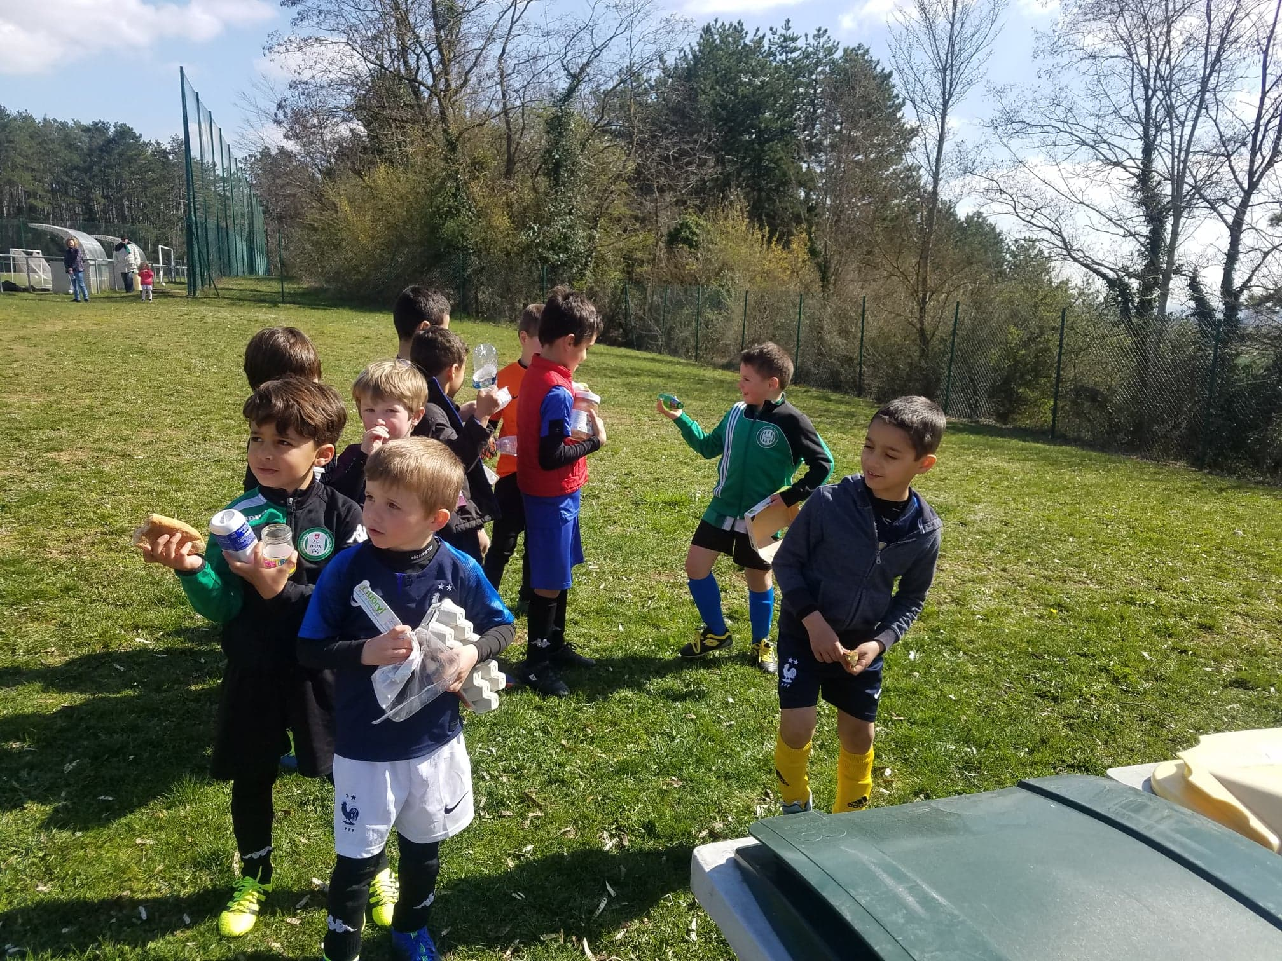
PHOTO
DE
L’ACTION

